Slide 1


НАЦІОНАЛЬНИЙ АЕРОКОСМІЧНИЙ УНІВЕРСИТЕТ
«ХАРКІВСЬКИЙ АВІАЦІЙНИЙ ІНСТИТУТ»
Факультет ракетно-космічної техніки
Перелік спеціальностей

Slide 2
Факультет сьогодні
Факультет ракетно-космічної техніки ХАІ сьогодні – це: • один з небагатьох факультетів ВНЗ України,
який здійснює підготовку фахівців, в галузі створення ракетно-космічні техніки; • прямий зв’язок з супутниками Європейських ВНЗ-партнерів; • вивчення актуальних комп’ютерно-інтегрованих технологій проєктування та моделювання об’єктів ракетно-космічної техніки, мікропроцесорної техніки, сучасних об’єктно-орієнтованих технологій програмування та інше; • проведення реальних експериментів і досліджень в навчальних та науково-дослідних лабораторіях, здатних створювати умови відкритого космосу; • співпраця з вітчизняними та зарубіжними науково-технічними підприємствами; • Європейські програми мобільності студентів; • трирівнева підготовка фахівців: бакалавр, магістр, PhD

Slide 3
Перелік спеціальностей/конкурсних пропозицій для вступу 2026
Рівень вищої освіти – бакалавр
Спеціальність | Освітня програма | Конкурсна пропозиція | Обсяг ліцензії
E4 Науки про Землю | Космічний моніторинг Землі | Космічний моніторинг Землі | 25
E8 Статистика | Статистистичний аналіз даних | Статистистичний аналіз даних | 10
F4 Системний аналіз та науки про дані | Системний аналіз і управління | Інформаційно-аналітичні технології | 20
G4 Енерговиробництво (G4.03 Відновлювані джерела енергії та гідроенергетика) | Нетрадиційні та відновлювані джерела енергії | Інтелектуальна зелена енергетика | 30
G8 Матеріалознавство | Інженерія композиційних матеріалів | Інженерія композиційних матеріалів | 15
G11 Машинобудування (G11.03 Технологічні машини та обладнання) | Геометричне моделювання та візуалізація промислових виробів | Геометричне моделювання та візуалізація промислових виробів | 30
G12 Авіаційна та ракетно-космічна техніка | Ракетно-космічна техніка | Безпілотні та ракетно-космічні комплекси | 75
G18 Геодезія та землеустрій | Геодезія та землеустрій | Геодезія та землеустрій | 20

Slide 4
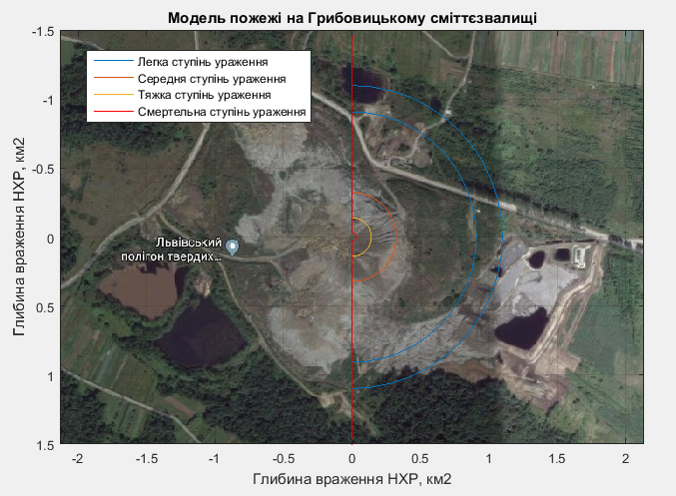
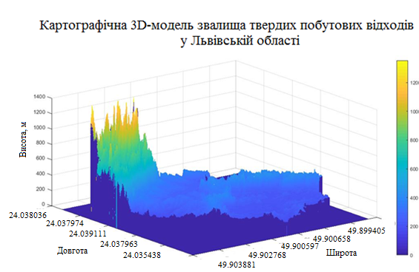



Перелік спеціальностей
E4 Науки про Землю
Підготовка спеціалістів з:
космічного моніторингу Землі
наук про Землю
державного управління ресурсами
аерофотознімальних робіт
роботи із базами даних
обробки даних ДЗЗ
метеорології та кліматології
геоінформаційних систем
Кафедра геоінформаційних технологій та космічного моніторингу Землі (407)

Slide 5




Перелік спеціальностей
E8 Статистика
Статистистичний аналіз даних
Підготовка спеціалістів з:
збору, обробки та аналізу великих даних;
пошуку закономірностей та програмування
побудови прогнозів і математичних моделей
використання сучасних інструментів (аналітика, візуалізація, Python, SQL тощо)
Кафедра вищої математики та системного аналізу (405)

Slide 6

Перелік спеціальностей
F4 Системний аналіз та науки про дані
Системний аналіз і управління
Підготовка:
системних аналітиків
бізнес-аналітиків
IT-аналітиків
аналітиків процесів
консультантів з оптимізації
Кафедра вищої математики та системного аналізу (405)

Slide 7
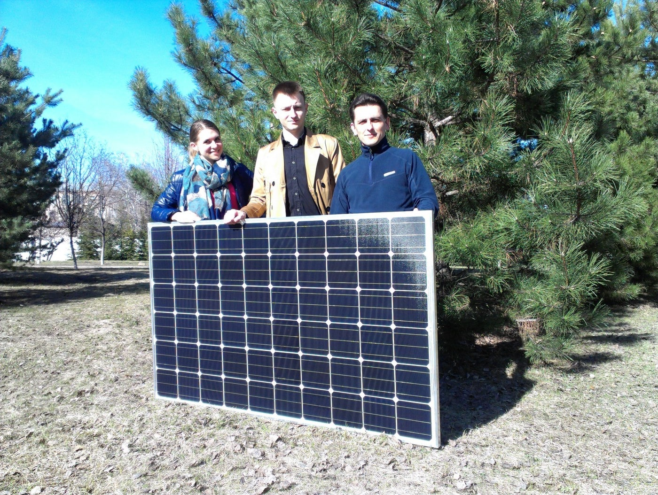
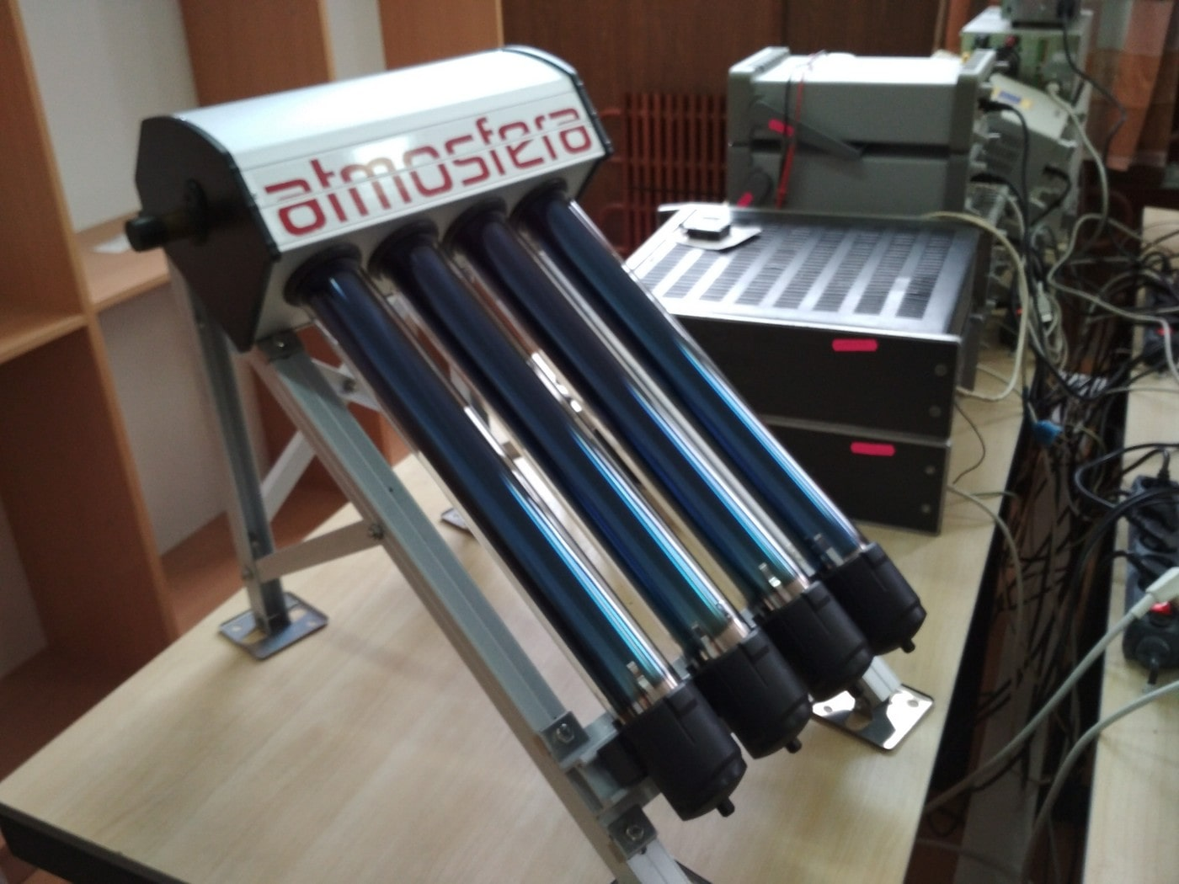


Перелік спеціальностей
G4.03 Відновлювані джерела енергії та гідроенергетика
Нетрадиційні та відновлювані джерела енергії
Підготовка спеціалістів з:
вітроенергетичних установок
сонячних електро- та теплогенеруючих установок
біо-термо-хімічні енергетичних установок
енергетичного менеджменту та енергоефективності
Кафедра космічної техніки та нетрадиційних джерел енергії (402)

Slide 8
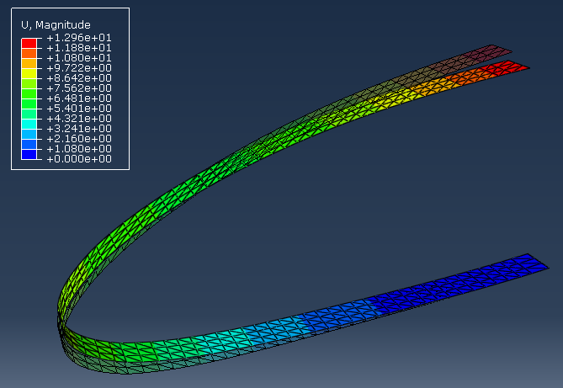
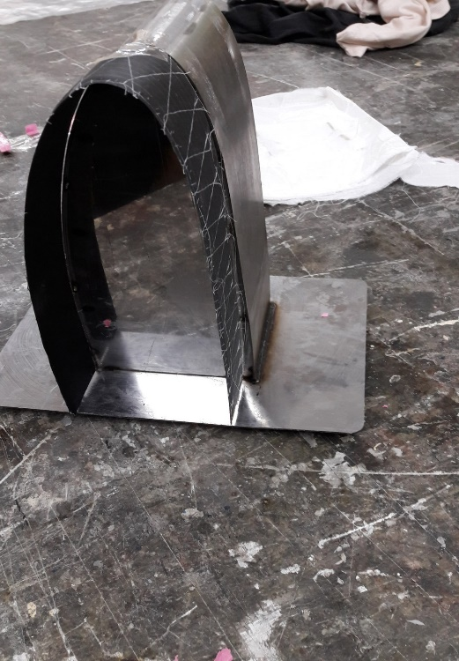
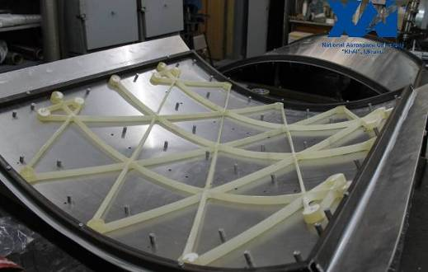
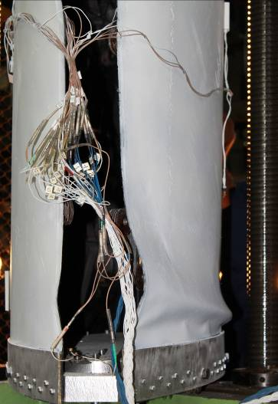
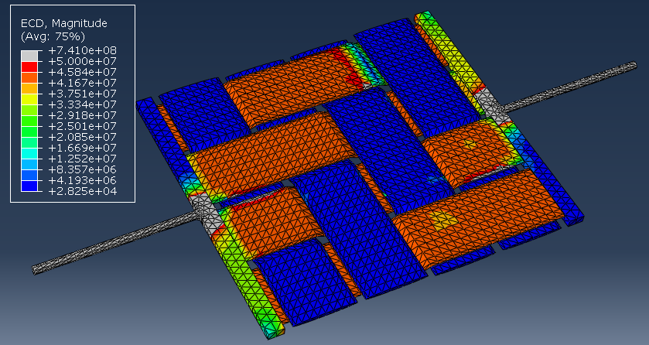
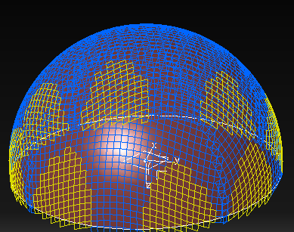
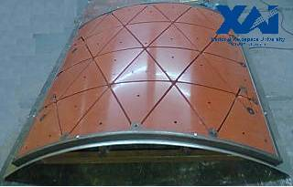
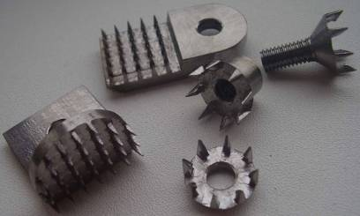
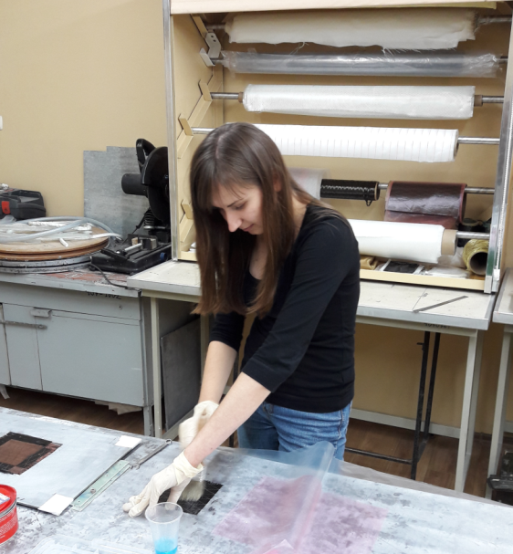
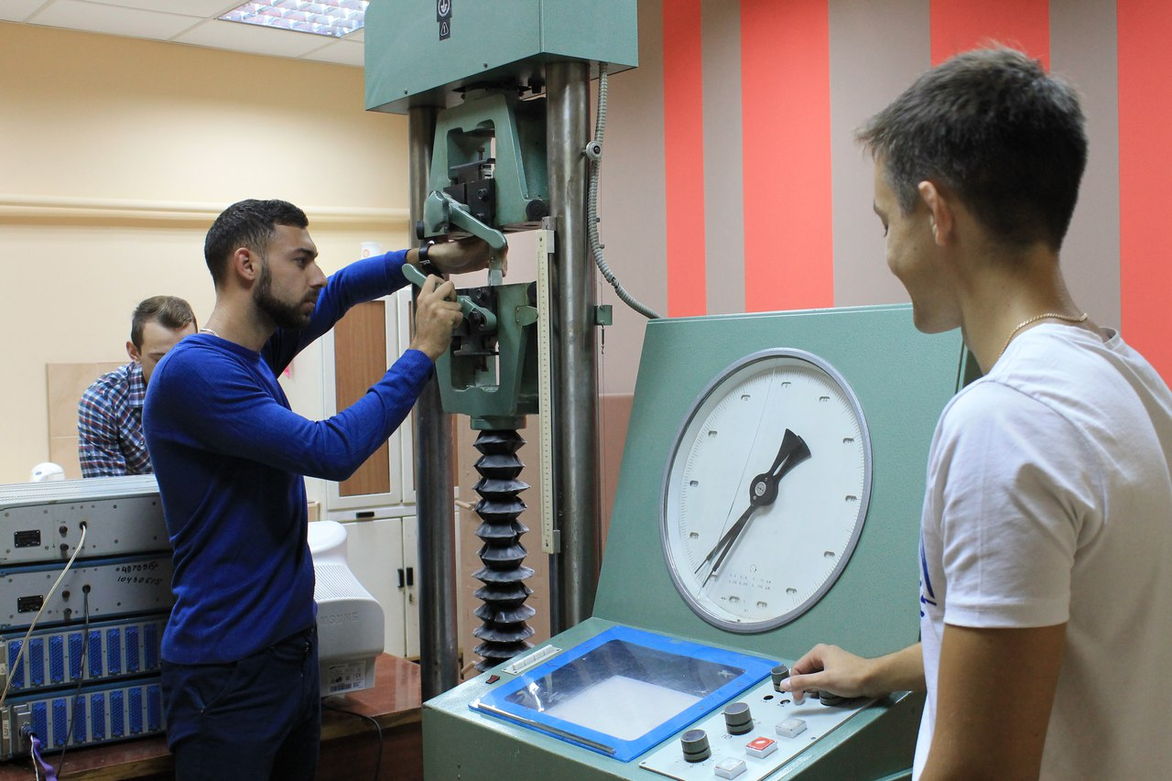



Перелік спеціальностей
G8 Матеріалознавство
Інженерія композиційних матеріалів
Підготовка спеціалістів з:
моделювання і прогнозування властивостей композитів
розробки технологічних процесів виготовлення композиційних матеріалів і конструкцій
випробуваннь композитів
впровадженню композитів у виробничі процеси на підприємствах машинобудівної галузі
Кафедра композиційних конструкцій та авіаційного матеріалознавства (403)

Slide 9
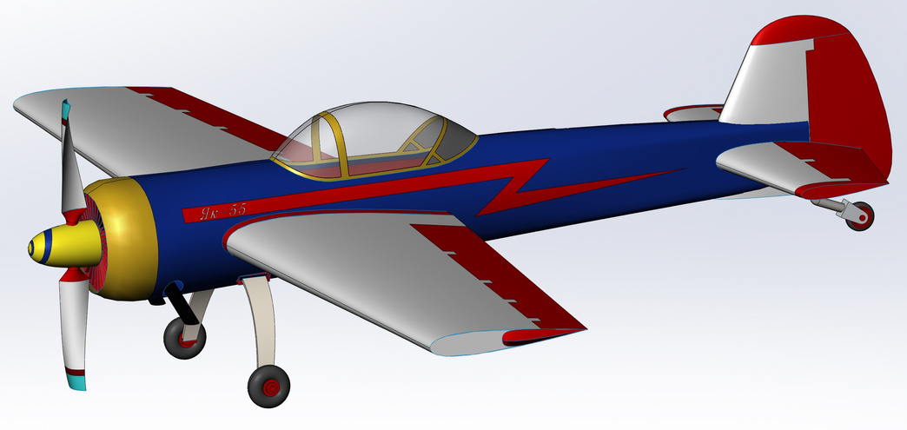
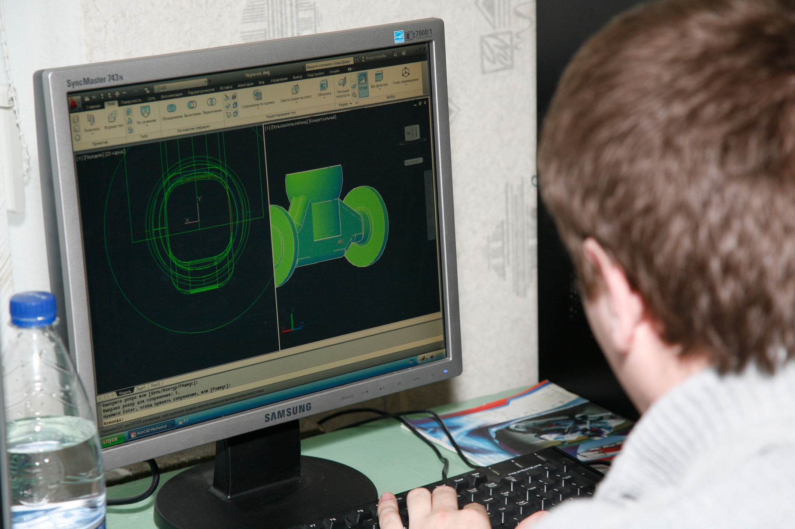

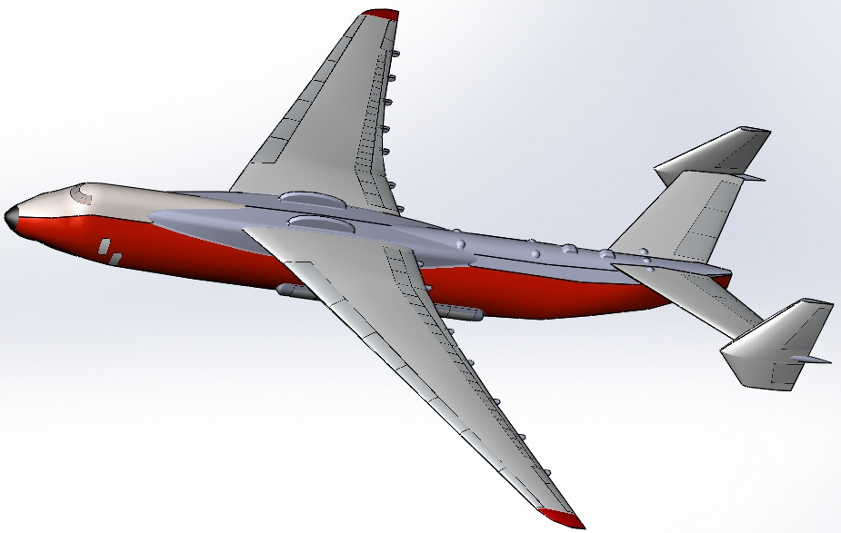
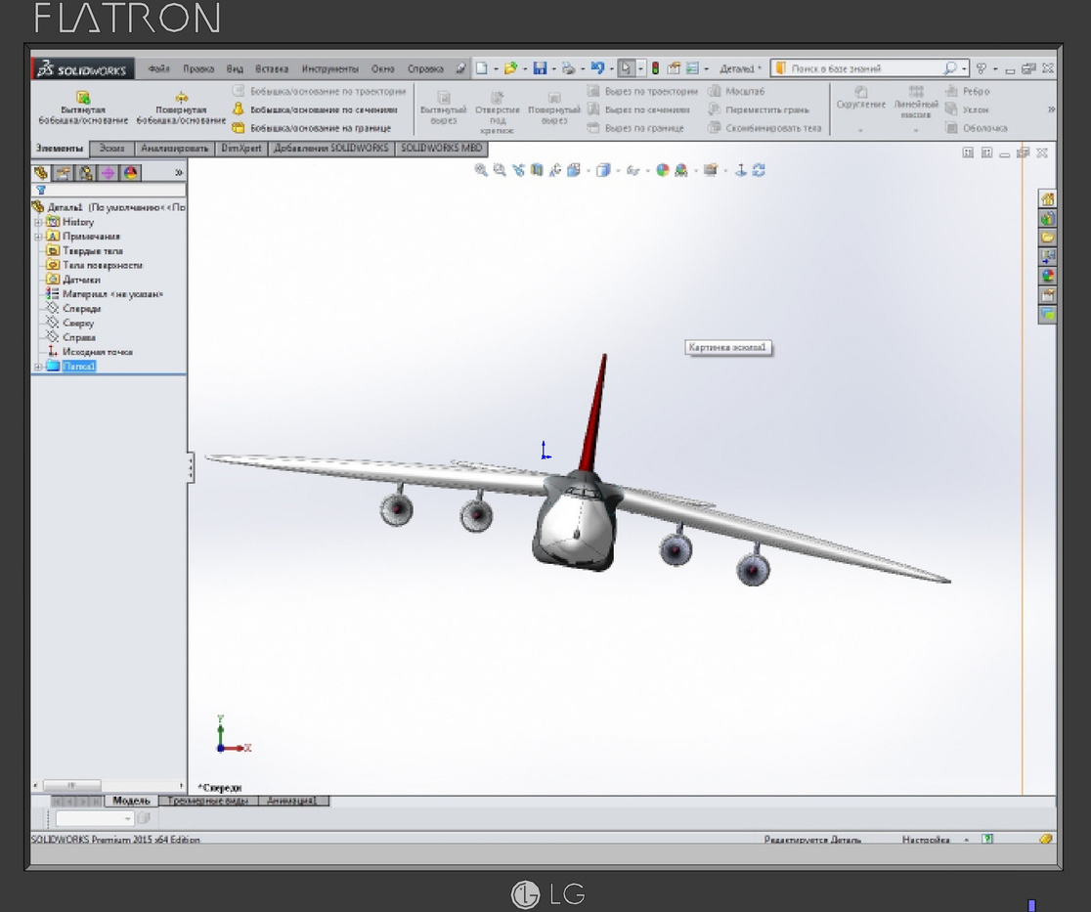



Перелік спеціальностей
G11.03 Технологічні машини та обладнання
Геометричне моделювання та візуалізація промислових виробів
Підготовка спеціалістів з:
WEB-дизайну
дизайну та 3D-моделюванню промислових виробів і об'єктів
графічних робіт
3D-друку
Кафедра нарисної геометрії та комп'ютерного моделювання (406)

Slide 10
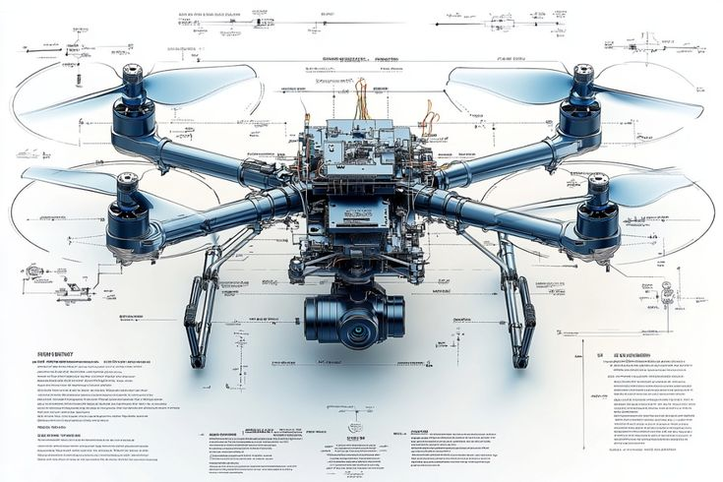
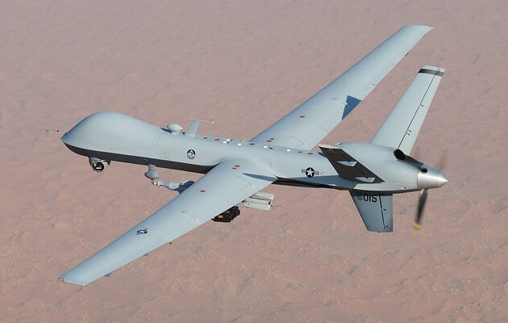
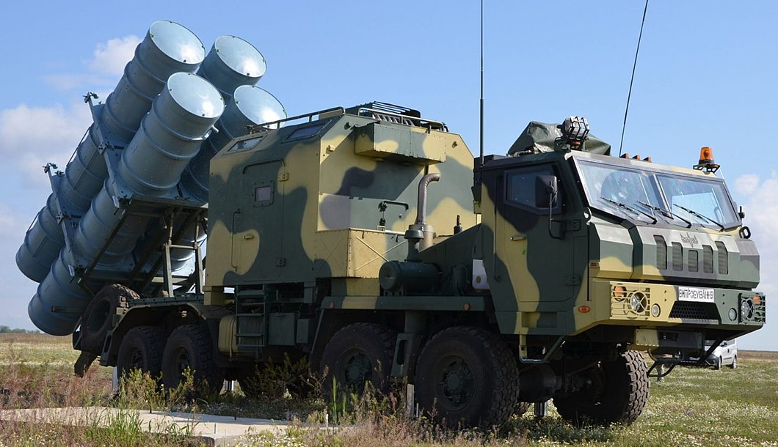
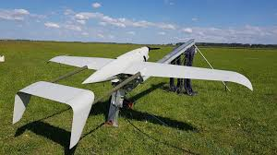





Перелік спеціальностей
G12 Авіаційна та ракетно-космічна техніка
Ракетно-космічна техніка
Підготовка спеціалістів з:
проєктування ракет і космічних апаратів
створення унікальних конструкцій ракетних двигунів
виготовлення вузлів і деталей ракетних двигунів з використанням 3D-друку
проєктування та виробництва композитних конструкцій АРКТ
розробки супутників і плазмових двигунів
створення безпілотних літальних апаратів різного призначення
Кафедра конструкцій і проєктування ракетної
техніки (401+402+403)

Slide 11
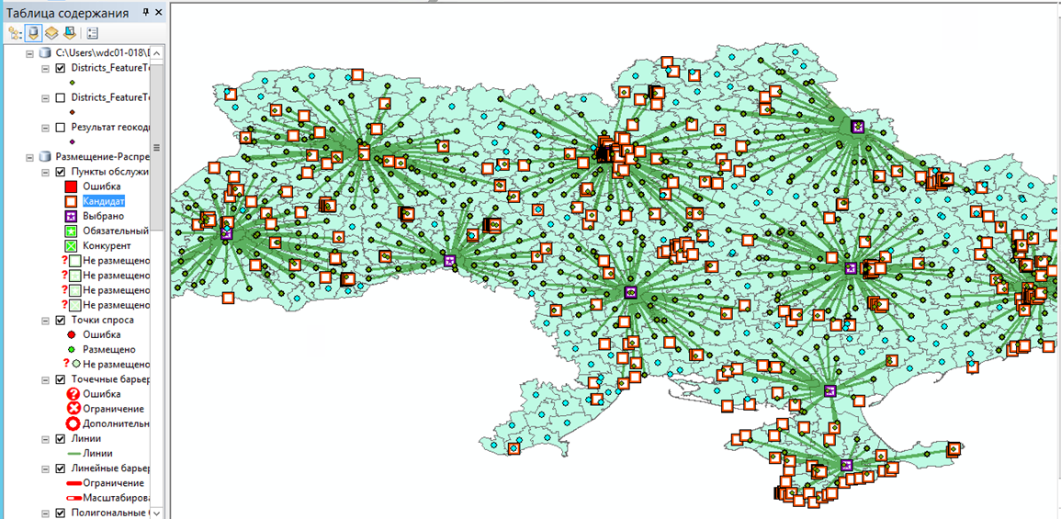
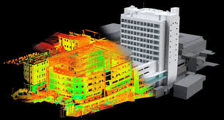
Перелік спеціальностей
G18 Геодезія та землеустрій
Підготовка спеціалістів з:
геодезії та картографії
кадастру та GPS технологій
експлуатації ГІС
програмування завдань
аналізу інформаційних систем
графічного дизайну
геомаркетингу
управління та менеджменту ІС
Кафедра геоінформаційних технологій та космічного моніторингу Землі (407)

Slide 12
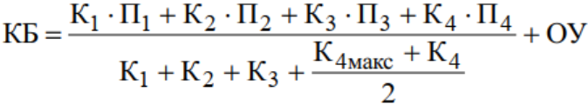
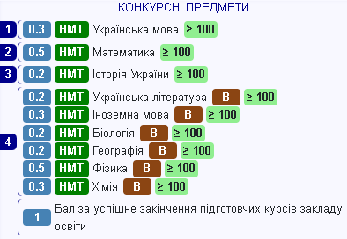
Перспективи вступу. Структура конкурсного балу
Структура конкурсного балу:
Вступна компанія 2025 р.
Додатково:
10 балів за успішне закінчення підготовчих курсів ХАІ
x1.02 - галузевий коефіцієнт
x1.07 - регіональний коефіцієнт

Slide 13
Перспективи вступу
Приклад розрахунку конкурсного балу для вступу на спеціальності G4, G8, G11, G12 в 2026 р.
Складова КБ | НМТ | К
Українська мова | 130 | 0.3
Математика | 100 | 0.5
Історія України | 130 | 0.2
Географія | 130 | 0.2
Додаткові бали | 10
Регіональний коефіцієнт | 1.07
Галузевий коефіцієнт | 1.02
Конкурсний бал | 124.9046667

Slide 14
Перспективи вступу
Вступна компанія 2025 р.
Спеціальність | КБ | Українська мова | Математика | Історія України | 4 предмет
E4 Науки про Землю. Космічний моніторинг Землі | 143.879 | 136 | 115 | 142 | 150
F4 Системний аналіз та наука про дані. Системний аналіз і управління | 146.425 | 145 | 143 | 127 | 125
G4 Енерговиробництво. Нетрадиційні та відновлювані джерела енергії | 119.206 | 136 | 108 | 134 | 144
G11 Машинобудування. Геометричне моделювання та візуалізація промислових виробів | 130.968 | 145 | 100 | 130 | 145
G12 Авіаційна та ракетно-космічна техніка. Ракетно-космічна техніка | 115.56 | 140 | 108 | 130 | 119
G18 Геодезія та землеустрій. Геодезія та землеустрій | 134.985 | 142 | 134 | 147 | 125

Slide 15
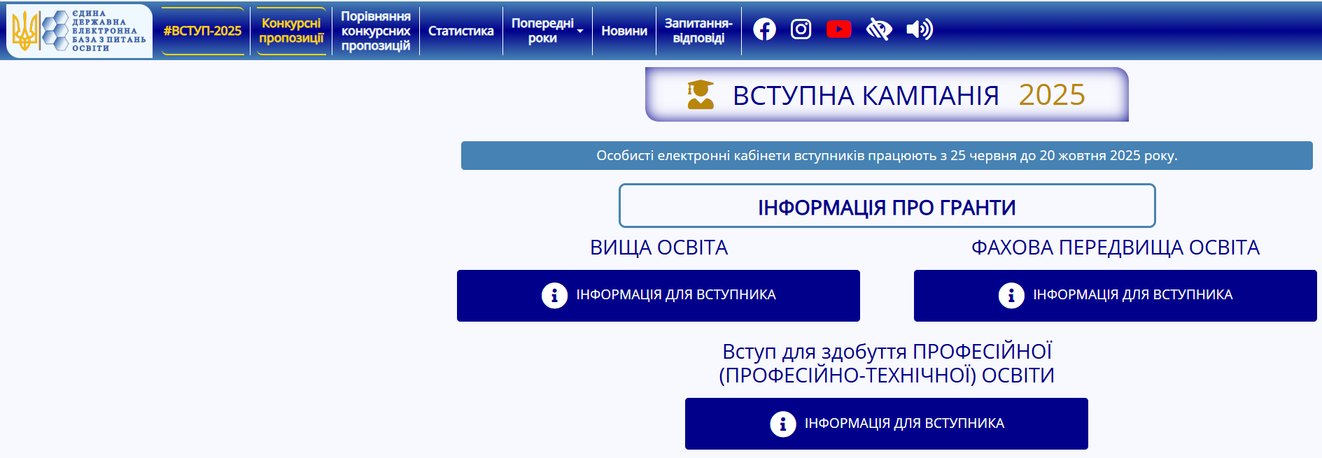

Корисні посилання
https://vstup.edbo.gov.ua/
https://testportal.gov.ua/

Slide 16
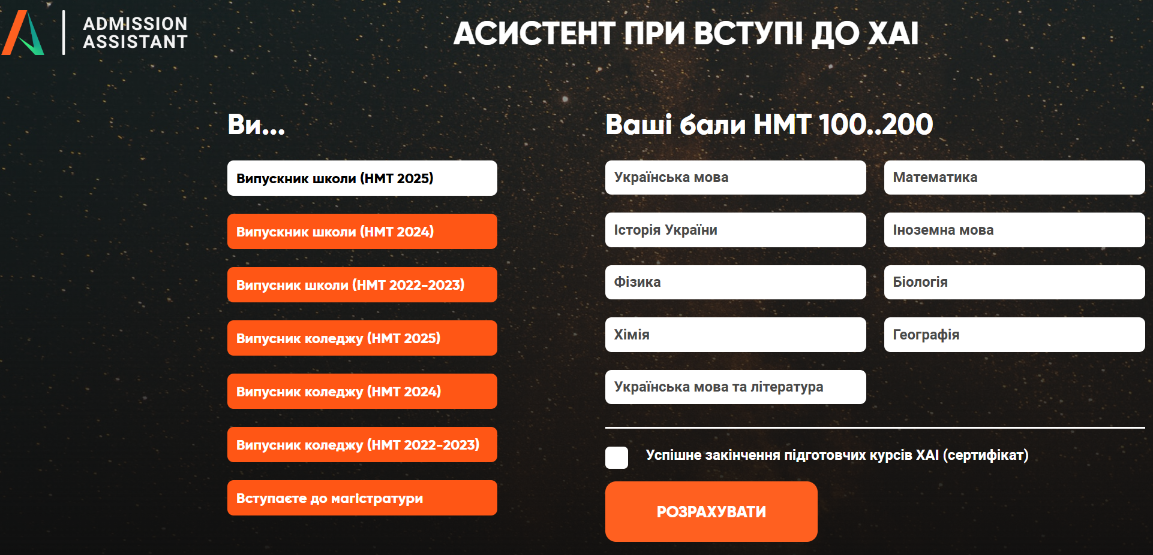

Корисні посилання
https://assistant.khai.edu/
Відповіді на найактуальніші питання⁉️:
✅правила вступу в 2026 році;
✅реєстрації на НМТ;
✅спеціальні умови вступу;
✅як підвищити свої шанси для вступу;
✅документи, які необхідні для вступу та ін
💻ВЕБІНАР Online - прямий ефір на платформі YouTubе
Реєстрація за посиланням⬇️:
https://forms.gle/4iUQyuEjfUSnirvq6

Slide 17



Контакти
+38 099 556 15 98
pk4@khai.edu

